Slide 1

健身房全套解决方案指导
2018年7月1日

Slide 2

01
运动前言
02
关于舒华
03
健身房核心产品
04
核心服务解决方案
05
维护保养
06
资质案例

Slide 3
01
运动前言

Slide 4
2007和2017年中国经常参加锻炼的人口比例
全民健身意识觉醒
健康消费时代到来
Awareness of sport for all
era of healthy consumption
2007 2017
6.2%
20-29岁
增长121.0%
13.7%
6.1%
国家高度重视，“健康中国”、“全民运动健身”成顶层国家战略，同时全民运动健身意识觉醒，高净值人群运动参与比例逐步上升，带来更多产业价值
30-39岁
增长103.3%
12.4%
8.0%
增长86.3%
40-49岁
14.9%
10.8%
增长66.7%
50-59岁
18%

Slide 5
但是，目前的健身房却存在着诸多问题！
如何解决客户需求？
健身房参与氛围
运动数据筛选
器材使用
产品服务跟进
用户需求增加
专业性指导
器材搭配筛选
运动跟踪改进
保养维护

Slide 6
02
舒华简介

Slide 7
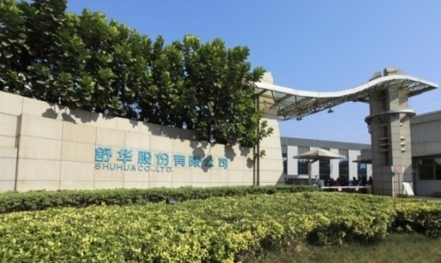
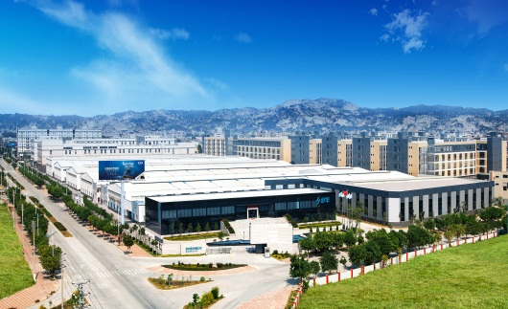
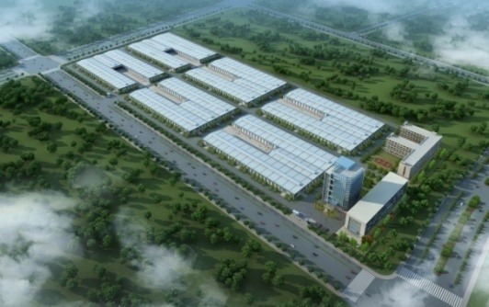
PRODUCTION BASE
三大工业园区
商丘
舒华分别在福建晋江、泉州台商投资区以及河南商丘共拥有三大工业园区，总占地约800亩，总建筑面积（含在建） 44.2万平方米。
泉州
晋江
福建晋江
泉州台商
河南商丘
公司总部位于中国“品牌之都”晋江市，晋江工业园区占地75亩，主要以生产电动跑步机为主
台商工业园区占地318亩，总投资8亿元，第一期200亩已建设完成
商丘工业园区占地376亩，项目投资6亿元，当年投资当年投产

Slide 8
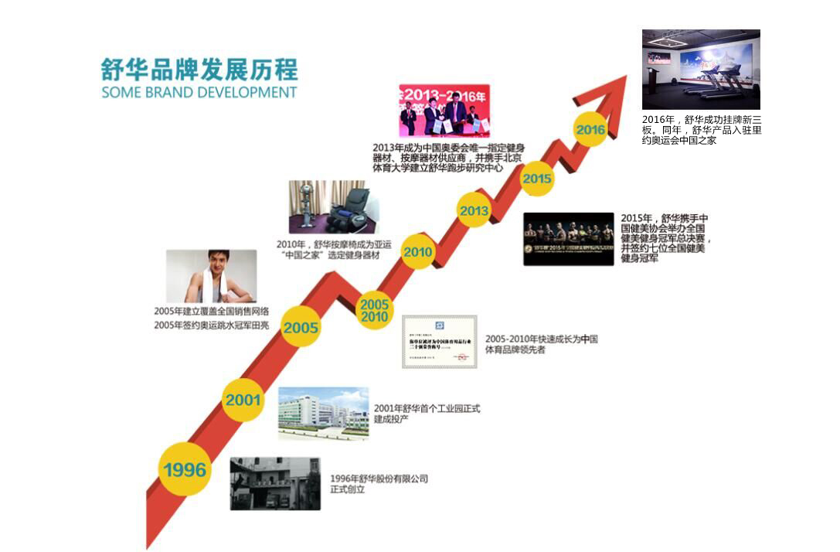

Slide 9
03
健身房产品线

Slide 10
产品系列 Product lines
主要拥有室内有氧健身器材、无氧健身器材、休闲按摩器械、休闲球类、小健身运动产品以及智能健身设备等产品线。

Slide 11
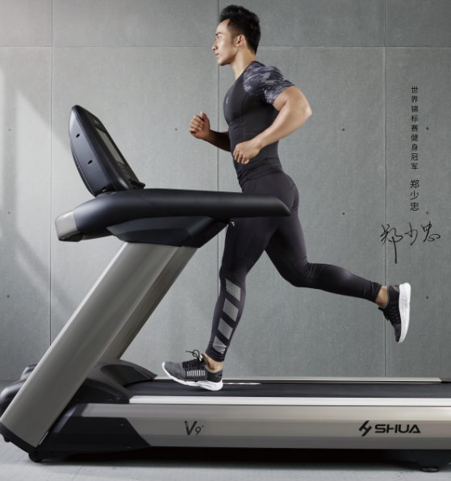
有氧类健身器材
科技感
时尚感
跑步机
系列
体验感
安全性
稳定性
跑步运动：提高心肺功能，提高耐力，使员工精神愉悦，工作更有激情！

Slide 12
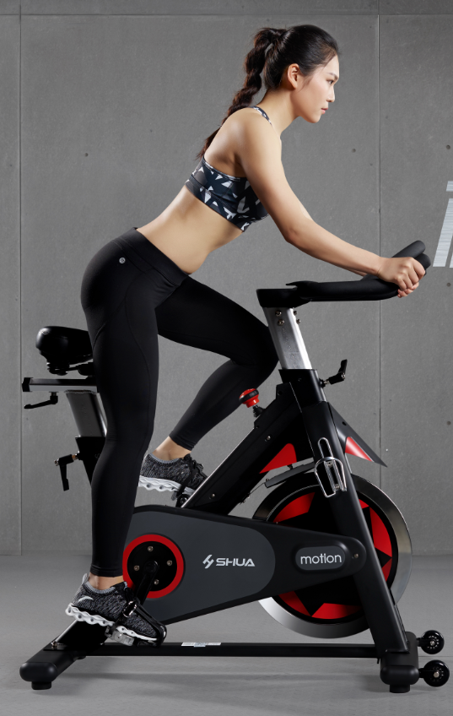
有氧类健身器材
宜居健身
科技感
健身车
系列
休闲运动
便捷运动
团队激情
健身车类：舒缓心脑血管，提高心肺功能，提升机体耐力，提高团队激情，减少运动损伤，是初学者的伴侣！

Slide 13
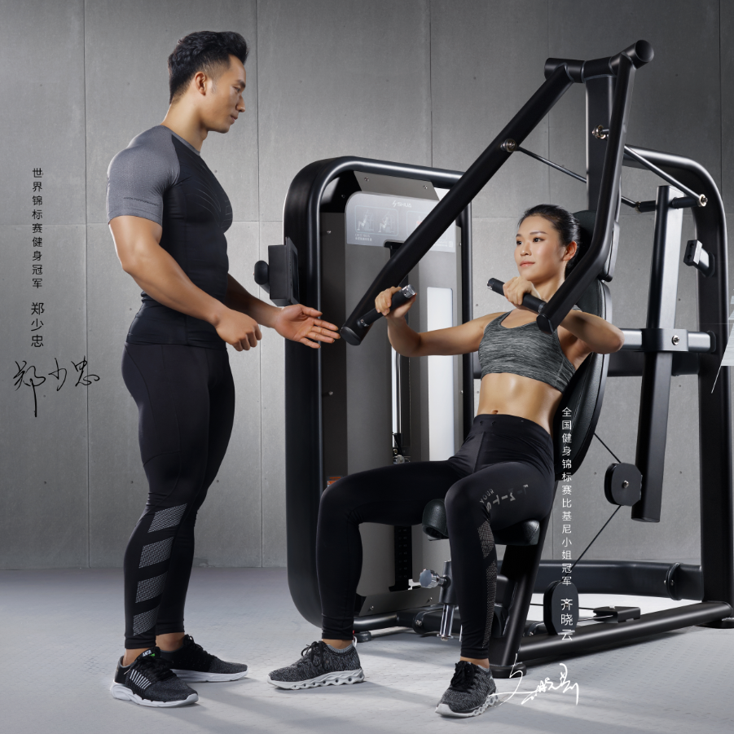
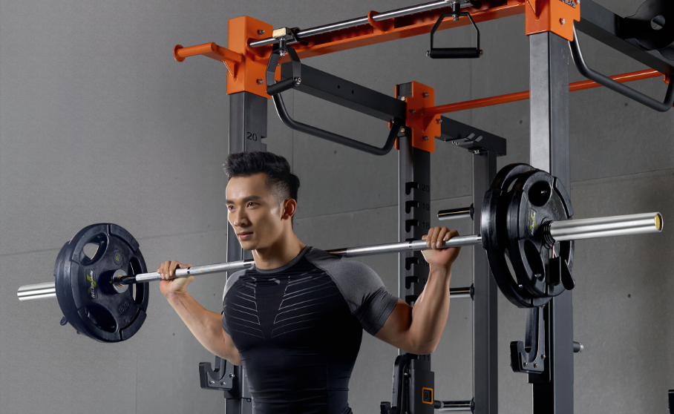
力量器械
功能齐全
持久耐用
力量设备
轨迹科学
权威专业
品类丰富
力量设备：提高爆发力，改变身体形态，提高运动表现，有效减脂。

Slide 14
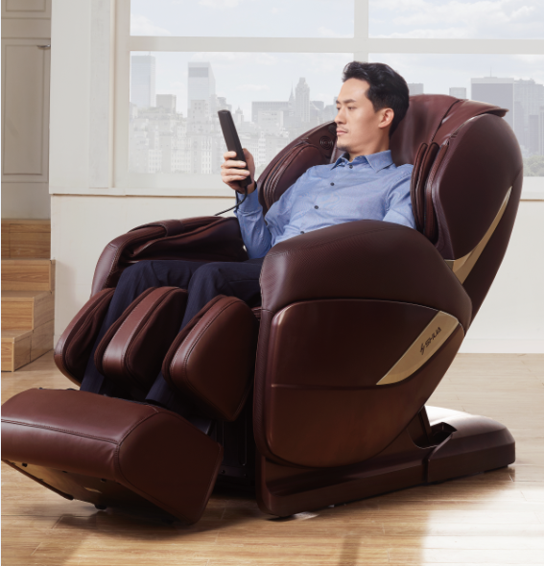
休闲按摩类器械
零重力
真人手感
L导轨
按摩椅
突破科技
时尚感
按摩养生：养生理疗，改善关节病痛，舒缓压力，疏通经脉

Slide 15

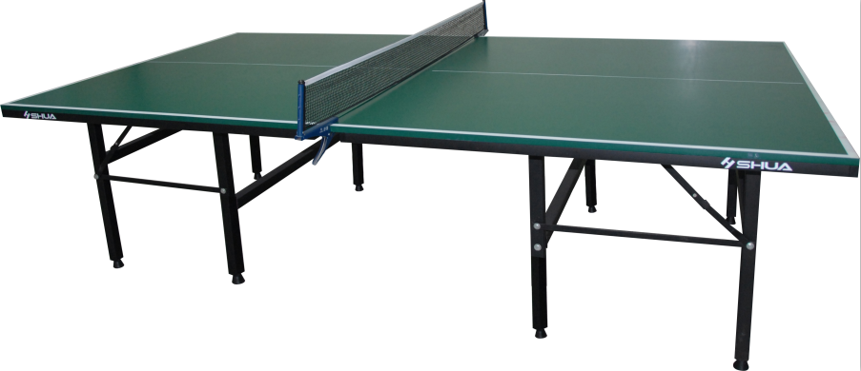
休闲球类
趣味
休闲
灵活性
交际
休闲球类：需要宽阔的场地面积；激发员
工兴趣，放松心情，提高工作效率。

Slide 16
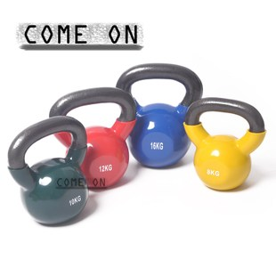
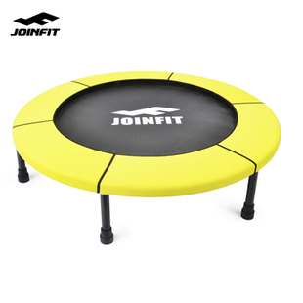
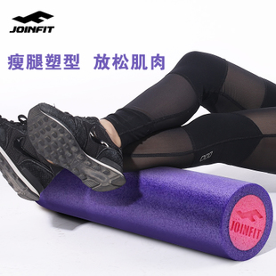
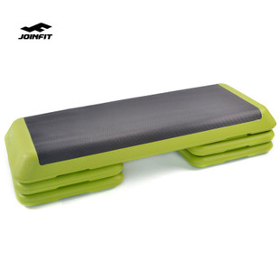
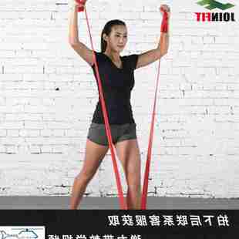
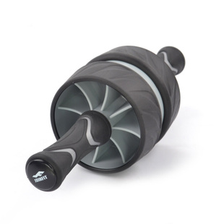
功能训练小工具
壶铃
蹦蹦床
泡沫轴
健身小件：强化肌肉灵敏度
提高肌肉耐力爆发力，身体更为协调
踏板
弹力带
健腹轮

Slide 17
智能健身设备
智能力量器材解决方案，实现行业力量器械新突破。在专业的力量器材基础上，增加智能物联，时刻观察器械状态变化，训练目标，肌肉变化，目标训练进度条显示，上传锻炼数据等功能，让力量训练更具有据可依。
健康数据管理
培训系统植入
智能储物
人机互联

Slide 18
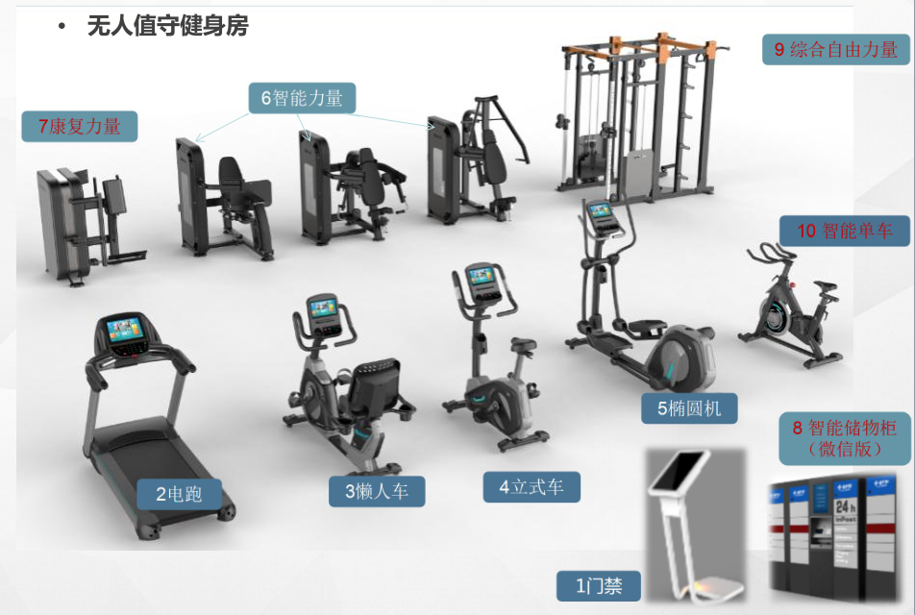
智能健身设备
1、智能器材管理
（1）扫二维码后台马上了解用户信息。并提供差异化服务。
（2）信息安全，微信扫描不会泄露用户个人信息。
（3）无人值守：门禁、器械，大大节省健身场所工作人员数量，甚至不需要前台。
（4）利用大数据技术及时分析经常参加体育锻炼人数、体育设施利用率，进行运动健身效果综合评价，提高全民健身指导水平和全民健身设施监管效率。
全套智能框架方案

Slide 19
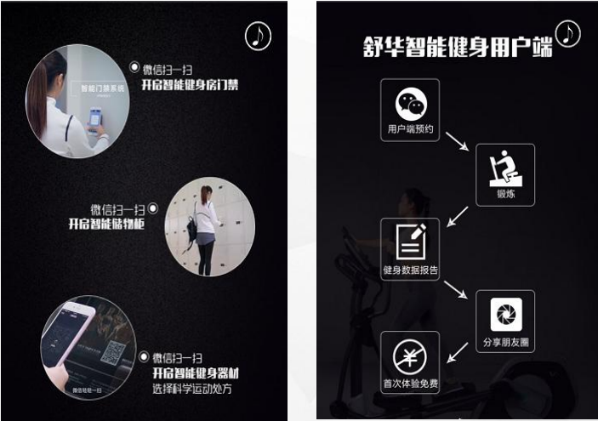
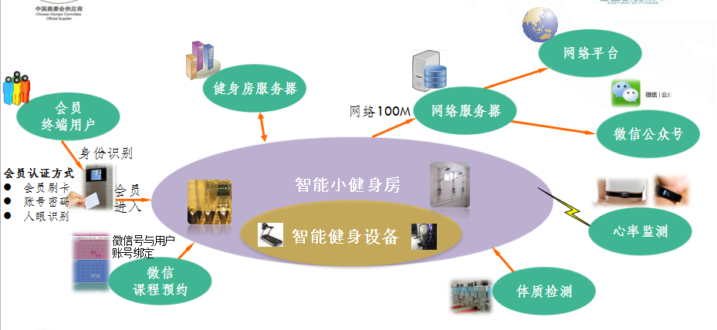
智能健身设备
2、使用流程
（1）通过微信可以快捷了解到附近开放的运动场所
（2） 选择不同的运动处方，健身锻炼更科学有效
（3） 器材的智能化：运动轨迹、监测肌肉群状态，轻松实现科学健身
（4）根据距离、速度、时间、阻尼、速度定制制定运动目标
（5）群组互动，竞赛点赞，满足年轻人的运动社交需要
（6）虚拟运动场景可定制，影音、阅读、游戏等学习娱乐功能
（7）多个流程微信智能扫码带来的智能便捷体验
（8）健身运动数据推送到微信，及时了解健身状况，分享到朋友圈
（9）器材损坏可以实现一键报修

Slide 20
那么，这些产品在健身房中应该如何组合效果最佳呢？

Slide 21

产品配置要点
全套功能特点：有氧设备+力量设备+功能小件+休闲产品
功能原则依据：上肢+核心力量+下肢力量
产品布局依据：角色定位+角色需求
核心方案转化：让简单运动融入每个人的生活

Slide 22
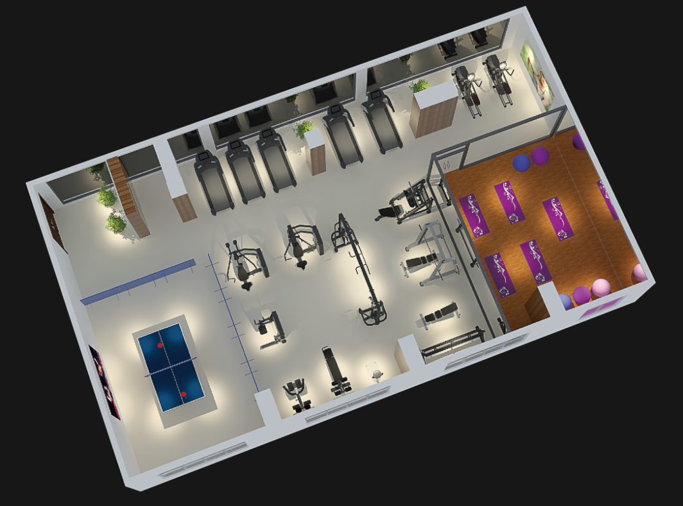
器材组合案例图解一（100平）
有氧器械：
跑步机：4台
椭圆机：2台
无氧固定力量：
高拉背脊训练器：1
坐式推胸：1台
大腿内外侧训练：1台
无氧自由力量：
史密斯机：1台
大飞鸟：1台
腹肌板：1台
可调座椅：1台
罗马椅子1台
哑铃及哑铃架：1套
休闲类：
乒乓球桌：1
球拍：若干
有氧器械区
无氧固定力量区
团操瑜伽
无氧自由力量力量区
球类休闲

Slide 23
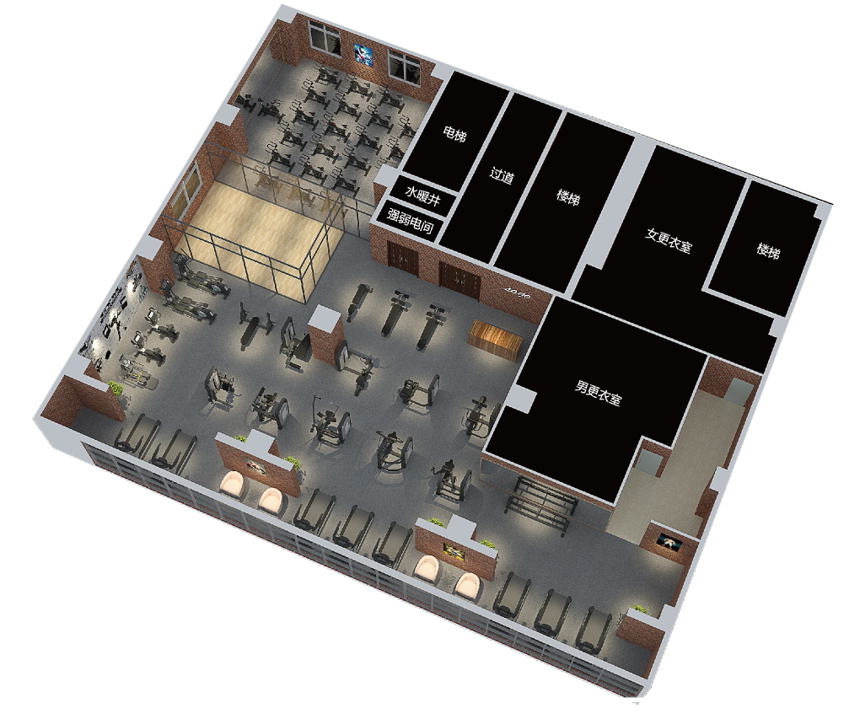
器材组合案例图解二
动感单车室
无氧自由力量区
操房
更衣室
健身车类
跑步机

Slide 24
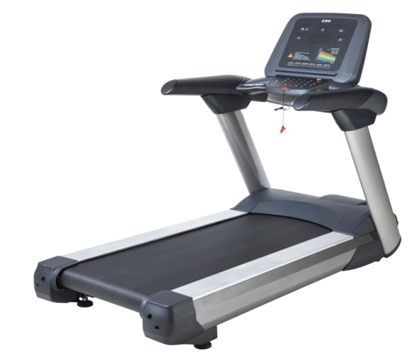
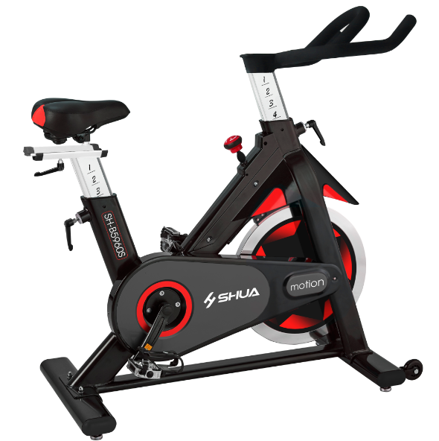
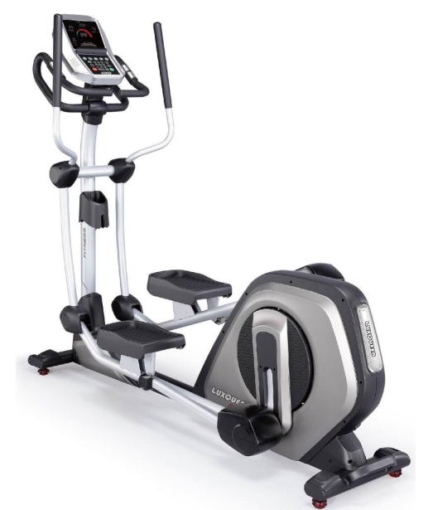
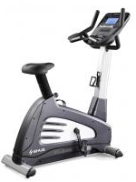
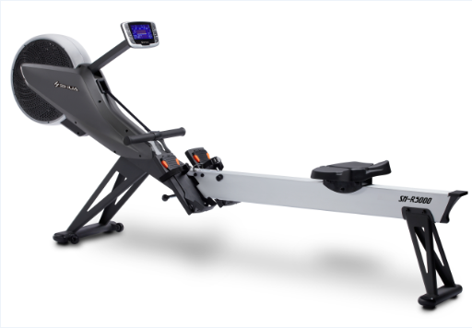
三．企事业单位产品方案----组合方案
有氧类器械组合
调节心肺功能：跑步机，健身车，椭圆机，划船器等
跑步机
动感单车
椭圆机
健身车
划船器
方案举例：
50平米：跑步机3-4台；动感单车2台；椭圆机2台；划船器选配
100平米：跑步机4-5台；动感单车3-4台；椭圆机2台；划船器1台
150平米：跑步机5-6台：动感单车3-4台；椭圆机2台；划船器1-2台；健身车1-2台
备注：方案以场地实际需求为准

Slide 25
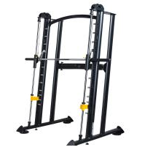
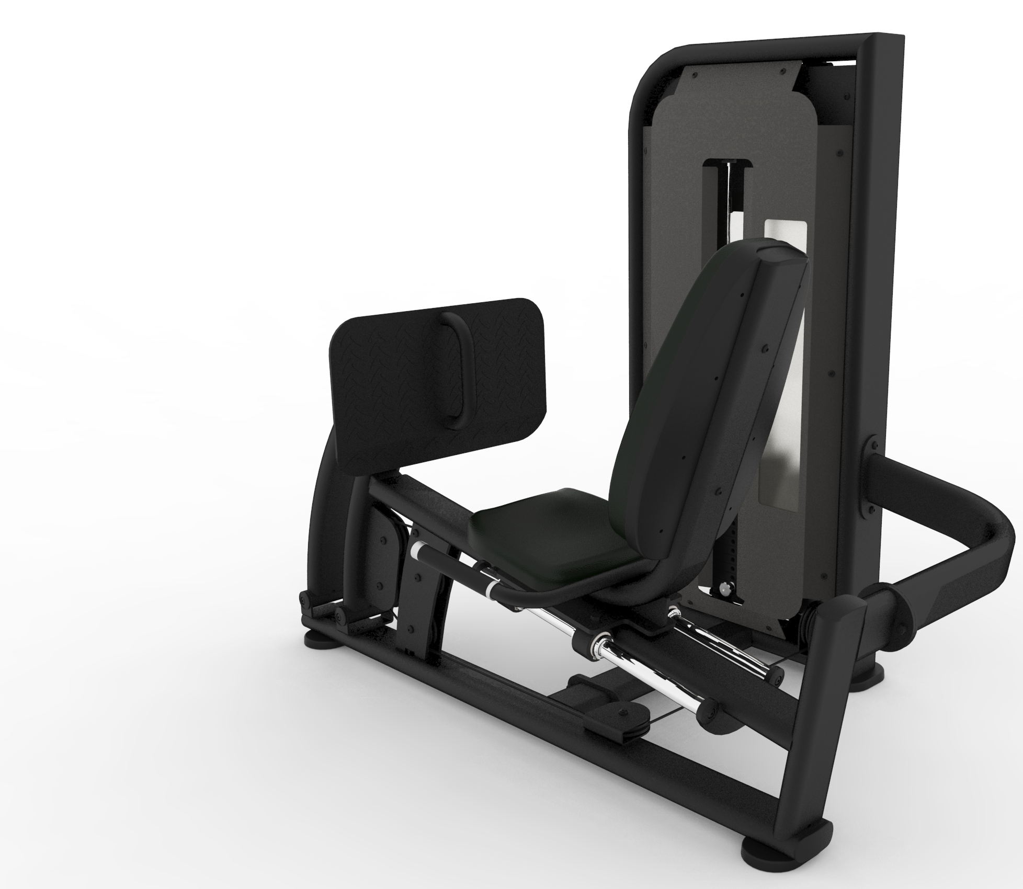
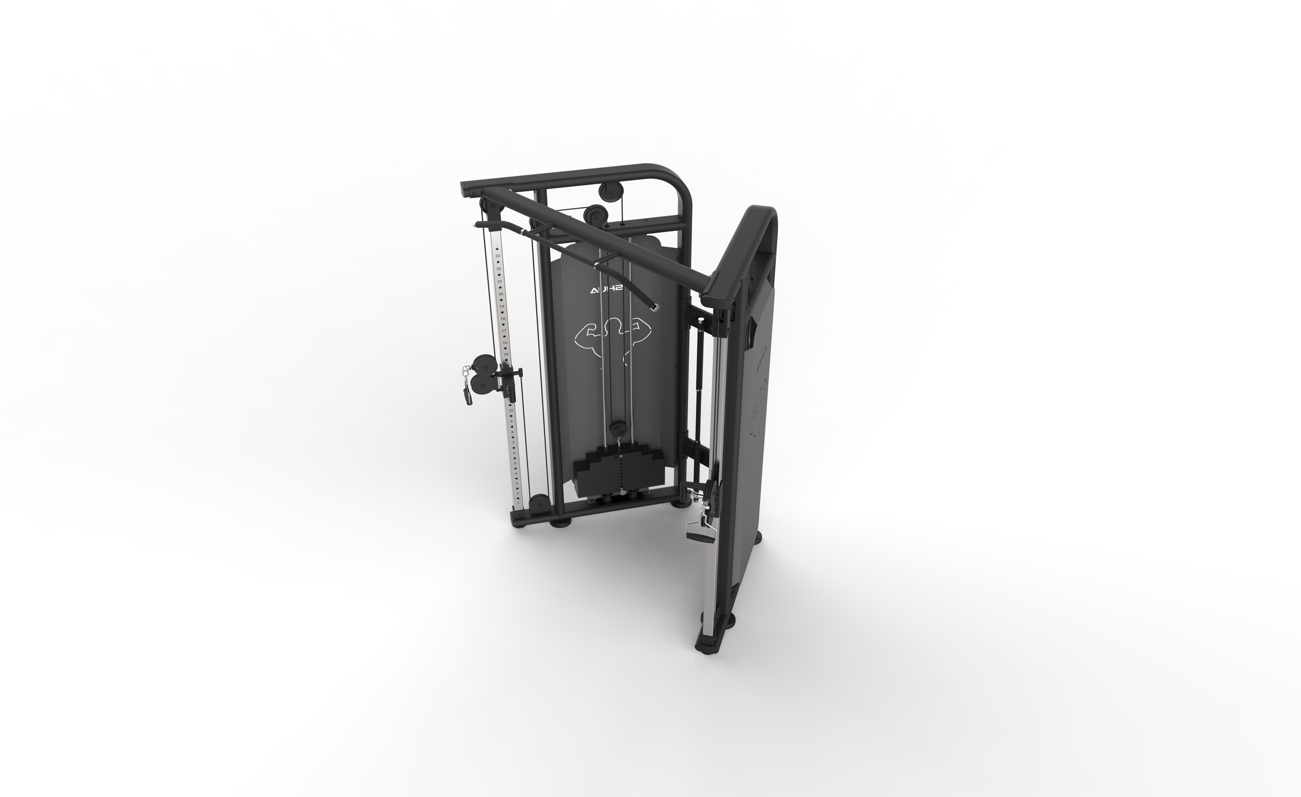
三．企事业单位产品方案----组合方案
力量大器械区组合
爆发力训练：绳动力量+单站位+多站位力量
综合力量
单站固定力量
多功能力量
方案举例：
健身房面积>20平可选配不同类别综合力量若干
健身房面积>15平可选配不同类别固定力量若干
备注：为节省空间可选择多站位力量器械

Slide 26
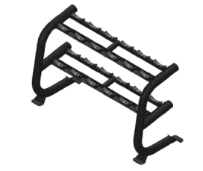
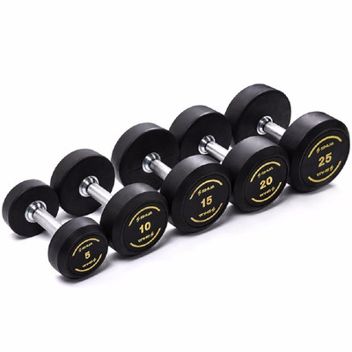
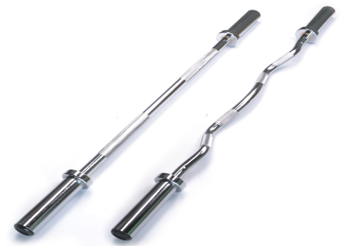
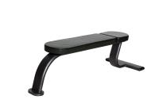
三．企事业单位产品方案----组合方案
自由力量训练区
功能训练：史密斯机，可调节座椅，腹肌板，平板凳，哑铃，杠铃等产品
哑铃架
哑铃
杠铃杆（直杆，曲杆）
水平练习椅
方案举例：
场地面积>10平米可选配单独或成套自由力量产品

Slide 27
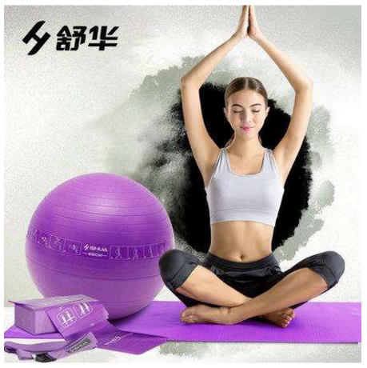
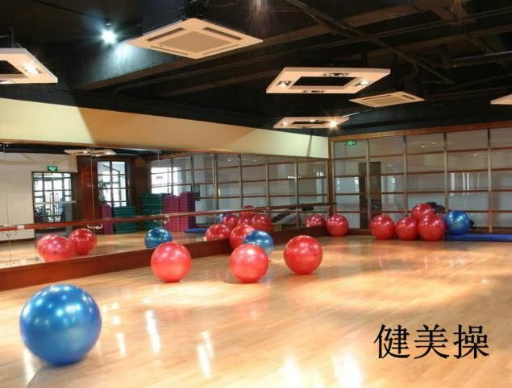
三．企事业单位产品方案----组合方案
瑜伽操房
身体柔韧性训练：瑜伽球，瑜伽砖，瑜伽垫，健美操把杆，健腹轮，地板，灯光等
瑜伽室
健美操
方案举例：
原则上：200平米≥空间>30平米
操类及瑜伽类套装选配

Slide 28
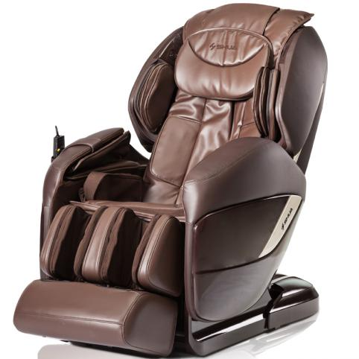
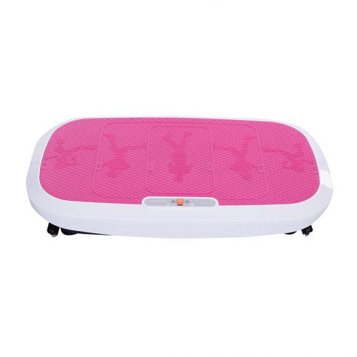
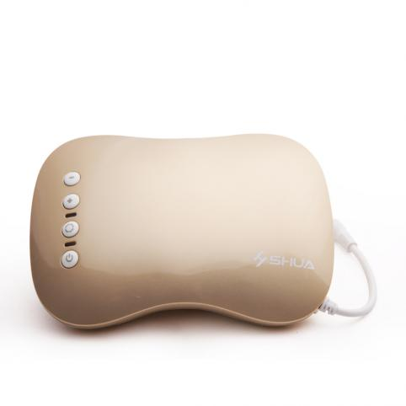
三．企事业单位产品方案----组合方案
按摩养生区
按摩椅；甩脂机，按摩腰带，按摩理疗靠垫等。
方案举例：考虑满足企事业单位人群需求，通常特设独立按摩养生区间，
面积大于15平米；也可以作为礼品方案搭配。

Slide 29
除此之外，专业健生房该有哪些核心服务？

Slide 30
04
核心服务解决方案

Slide 31
四．核心服务
专业厂家
器材跟踪
强强联合
顶级学府
科研支持
权威机构
方案输出
舒华作为国内健身器材知名品牌，我们与北京体育大学，上海体育学院等国内外知名体育院校联合，潜心研发符合亚洲人体工学理念的健身产品；专业健身培训机构：赛普健身，ONE FIT ，等专业健身机构合作，旨在输出完善健全的管理，培训等方案，为企事业单位提供长期的健身指导需求！

Slide 32
规避传统单位健身,专业服务软着陆!
打造高逼格企事业单位健身生态圈

Slide 33

四、核心服务
1
系统的健身房运营管理方案
2
科学的员工健康管理方案
3
健全的体适能方案
4
系统专业的健身指导
5
完整的健身房升级预案

Slide 34
四．企事业单位服务方案----核心服务
1. 系统的健身房运营管理方案
a、系统的员工健身房管理能够合理
规范员工的器材使用，保证器材
使用不闲置。
b、健身房参与员工的层次管理，员
工档案建立，确保训练正对性。
c、员工健身房活动日规划，提高员
工凝聚力，提升单位氛围。
d、建立员工健身房管理体系，让每
一名员工对企业多一份责任
健身顾问
员工健身房运营
员工活动方案
健身房管理标准
员工健康档案

Slide 35
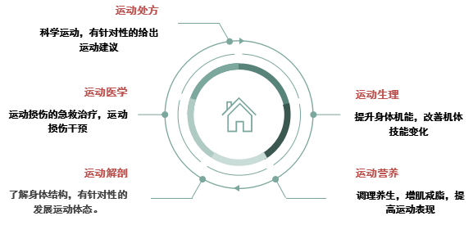
2. 科学的员工健康管理方案
2. 科学的员工健康管理方案
合理饮食
运动改进
健康管理科研中心定期组织健康培训安排，健身计划，康比特养生指导，让员工真切感受到运动带来的快乐，懂得选择营养补充合理膳食的最佳时机。
1
2
损伤治疗
动作原理
发展方向
3
4
5

Slide 36
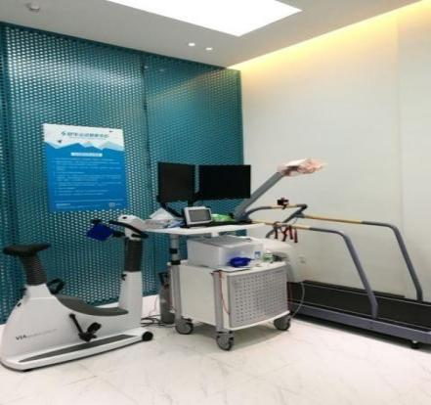
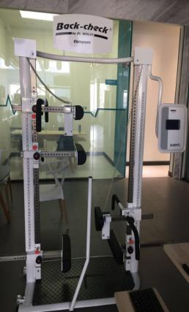
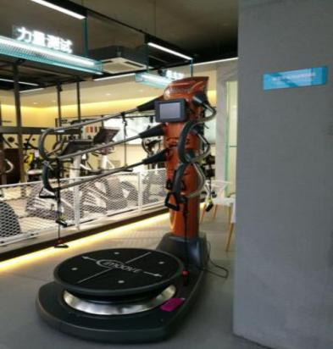
3. 健全的体适能方案
准确的运动数据采集，体测数据检查，为员工提供系统合理的体适能方案，现代化高尖端的体测产品，从体质检测，骨成分分析，心肺功能检测等方面，让运动建议更加有针对性，为您的运动做充足的准备。
心肺/血压/心电/新陈代谢/测试
全身肌肉力量检测
动态平衡评估和训练测试

Slide 37
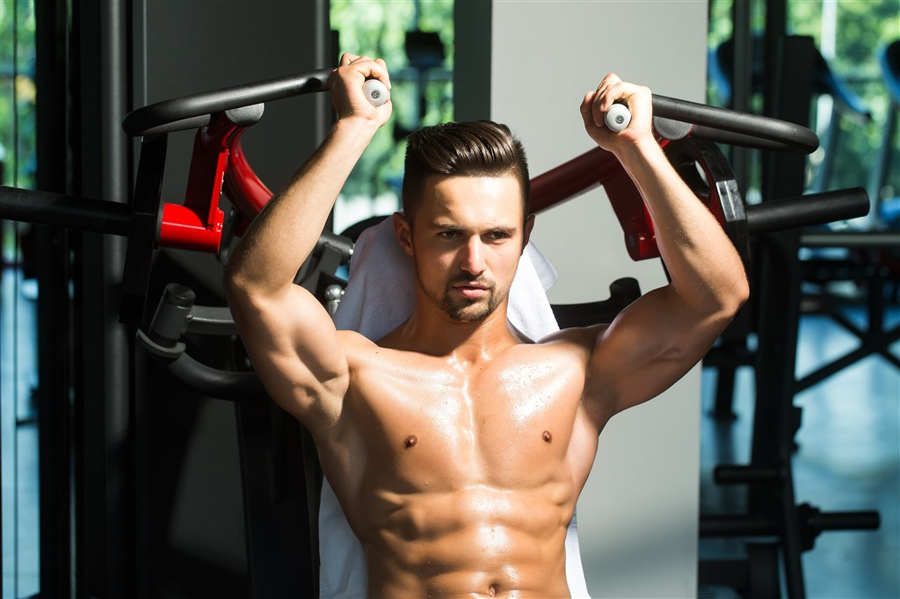
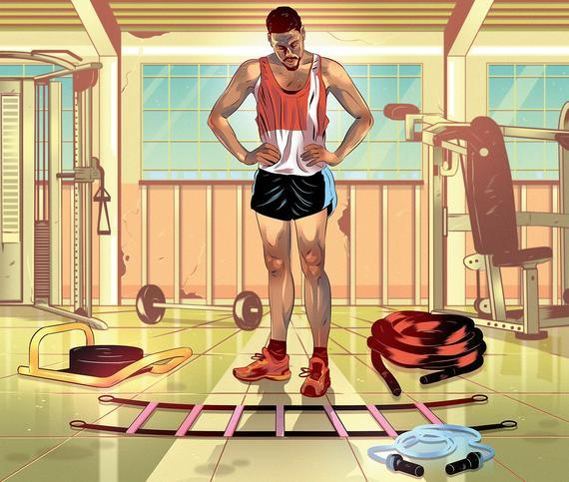
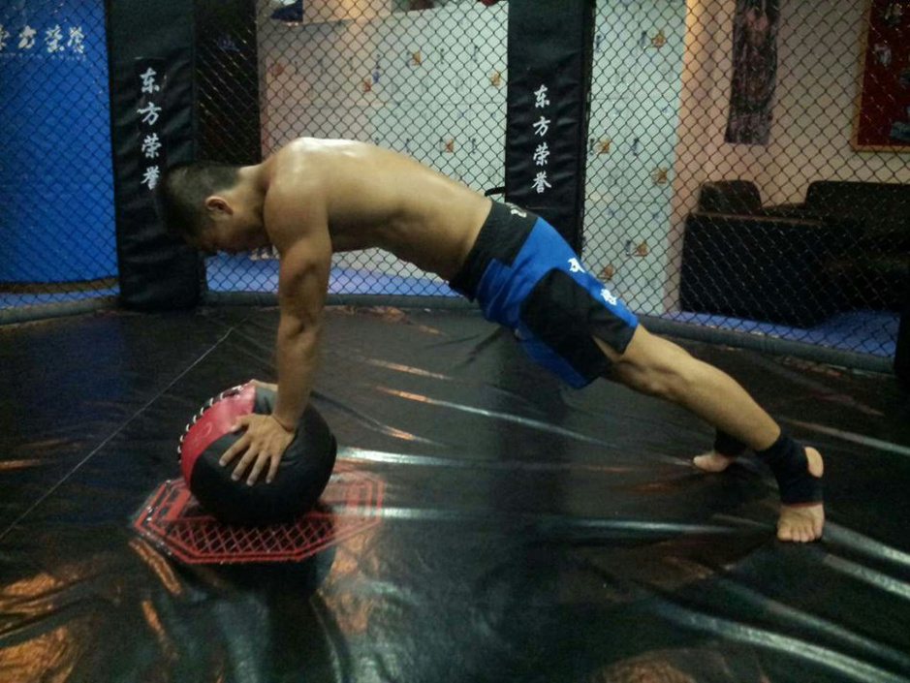
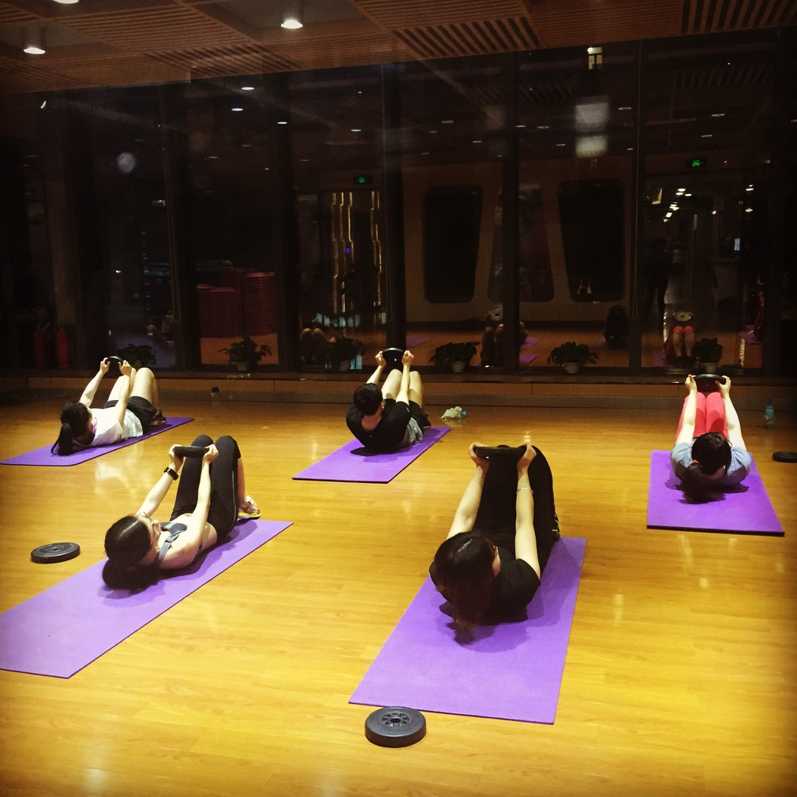
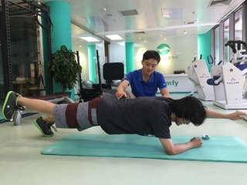
4. 系统专业的健身指导
可提供专业指导方案和训练指导，从简单的器械使用到强化肌肉训练，小工具课程，操课瑜伽类团体课，让简单运动融入每个人的生活。舒华联合中国健身健美协，知名健身教练，可为您量身打造运动计划。
知名教练讲堂
肌群发展课程
小工具体适能训练
机体灵活性训练
团体类课程
运动康复课程

Slide 38
5. 完整的健身房升级预案
针对不同健身房后续需求，提供全方位的图纸设计，平面图，效果图一些列专业空间设计。
还包括产品配置升级，服务类项目升级等
管理服务系统升级
课程传授深入
技能专业性加强
产品升级搭配
平面图效果图
空间设计
场地装修升级
员工健身房升级预案

Slide 39
健身房升级全套解决方案
硬件配套
地垫、地毯，音响，衣柜，闸机
手环或打卡机，沐浴设备，桑拿设备，消防安全，电视，桌椅
软装装饰
装修设计，建材装修，绿植盆栽，墙纸贴画等

Slide 40
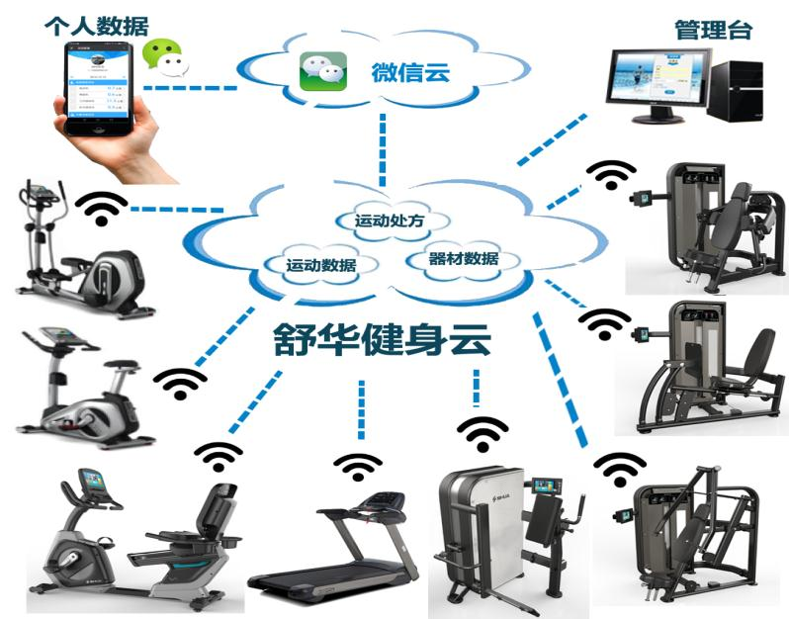
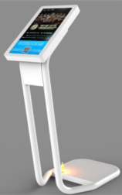
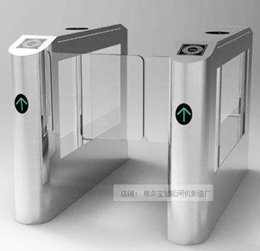

健身房升级全套解决方案----器材端
智能门禁
智能储物柜
门禁

Slide 41




健身房升级全套解决方案----配套端
灯光，电视，音响
浴室
休息洽谈区
私教训练区

Slide 42
05
关于器械维护

Slide 43
跑步机及有氧设备：
保洁，调试，上油，使用规范等
力量器械：
螺丝松紧，钢丝绳调试，使用规范管理等

Slide 44
06
资质案例

Slide 45





五、资质案例
1.资质

Slide 46


2.工程案例

Slide 47




Slide 48


Slide 49


Slide 50
联合你我的力量：
诚挚与您携手！共创健康快乐的品质生活！

Slide 51


